Slide 1
Dýchanie živočíchov

Slide 2
Dýchanie
Podstatou dýchania je výmena tzv. dýchacích plynov
(kyslíka – O₂ a oxidu uhličitého – CO₂) medzi organizmom a prostredím.
dýchanie: a, vnútorné - prebieha výmena O₂ a CO₂ vo vnútri tkanív živočíchov
b, vonkajšie - prebieha výmena dýchacích plynov medzi organizmom a okolitým prostredím
Kyslík potrebný pri rozklade organických látok – uvoľňuje sa energia

Slide 3
Jednobunkovce a nižšie mnohobunkovce (pŕhlivce, ploskavce, larvy hmyzu) nemajú vytvorené dýchacie orgány, dýchajú difúziou cez povrch tela.
dokonalejšie živočíchy, majú vytvorené dýchacie orgány, ktoré prenášajú kyslík a oxid uhličitý dvoma spôsobmi :
priamo – vzdušnicami (vzdušnice = sieť vzdušných kanálikov, pomocou ktorých prúdi kyslík priamo k tkanivám)
nepriamo – za pomoci dýchacích farbív obsiahnutých v telových tekutinách (u živočíchov dýchajúcich žiabrami, pľúcnymi vačkami alebo pľúcami).

Slide 4
Dýchacie farbivá
chemické zlúčeniny slúžiace na prenos dýchacích plynov v telách živočíchov.

Slide 5
Dýchanie pomocou vzdušníc
Dýchanie vzdušnicami
kyslík je privádzaný priamo k jednotlivým tkanivám vzdušnicami, ktoré na povrch tela ústia otvormi – stigmami.
Vzdušnicami dýchajú vzdušnicovce; - larvy vodného hmyzu.

Slide 6
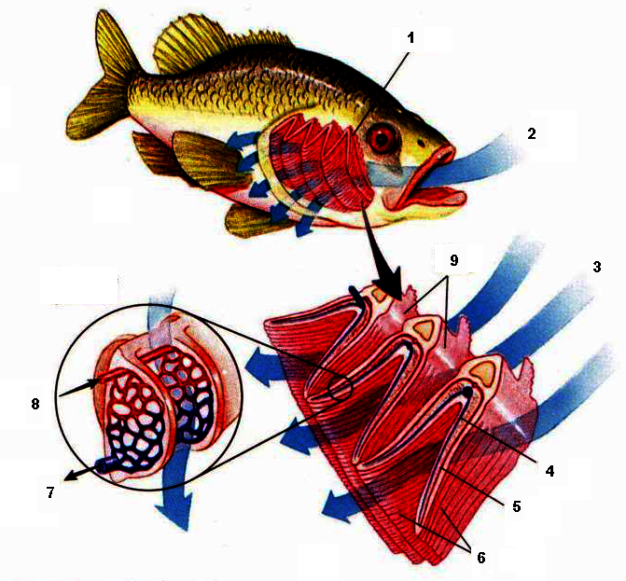
Žiabrové dýchanie
Žiabre vznikajú preliačením pokožky
Vodné stavovce
Prijímajú kyslík z vody
Kyslík preniká žiabrami z vody do krvi v krvi kyslík prenášajú červené krvinky do všetkých telesných tkanív oxid uhličitý preniká z krvi do vody cez žiabre

Slide 7
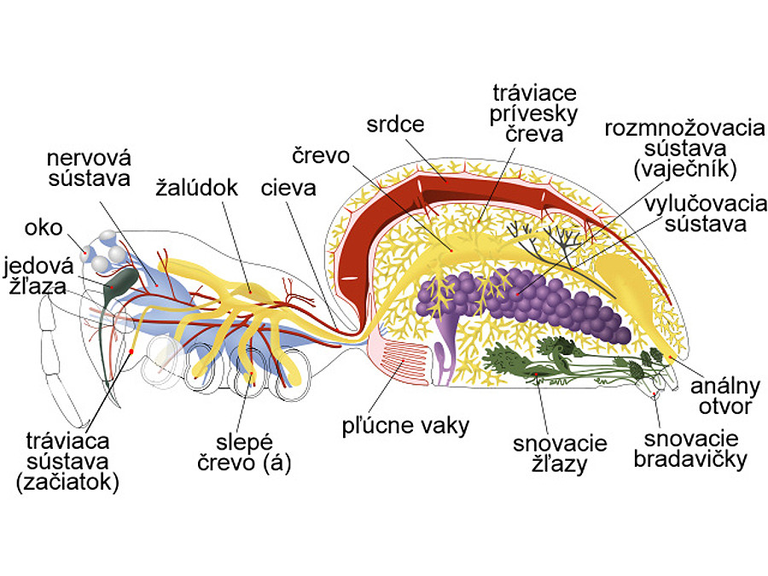
Dýchanie pľúcnymi vačkami
Pomocou nich dýchajú niektoré pavúkovce.

Slide 8
Dýchanie pľúcami
Pomocou pľúc dýchajú suchozemské stavovce.
Kyslík preniká cez dýchacie cesty do pľúc

Slide 9
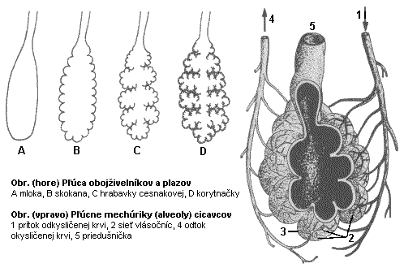
Pľúca obojživelníkov
Obojživelníky majú pľúca vakovité, u mlokov sú vo vnútri hladké, u žiab zvrásnené. Obojživelníky získavajú kyslík okrem dýchania pľúcami aj pokožkou. Obojživelníky nemajú vyvinuté rebrá, hrudný kôš, ani bránicu, preto vzduch prehltávajú.

Slide 10
Pľúca plazov a vtákov
Pľúca plazov sú vakovité, vyplnené hubovitým tkanivom.
Majú početné priehradky a mechúriky.
Hady majú iba jednu polovicu pľúc, druhá sa vývojom zakrpatila.
Vtáci majú pľúca pevné (málo rozťahovateľné), malé. Prechádzajú do vzdušných vakov zasahujúcich medzi vnútorné orgány.

Slide 11
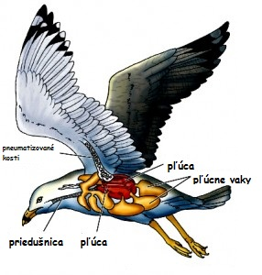

Slide 12
Pľúca cicavcov
Najdokonalejšie pľúca majú cicavce. Pľúca cicavcov sú zložené z bohato prekrvených pľúcnych lalokov – alveol. Na dýchaní sa zúčastňuje svalstvo hrudníka a bránica.

Slide 13
U plazov, vtákov a cicavcov sa vyvinuli dýchacie cesty, ktorých úlohou je vdychovaný vzduch prečistiť, zahriať a zvlhčiť. Dýchacie cesty tvorí:
nosová dutina
hrtan
priedušnica
priedušky.

Slide 14
Ďakujem za pozornosť ☺

